Slide 1
Outstagram
커뮤니티 플랫폼
인턴 김세준

Slide 2
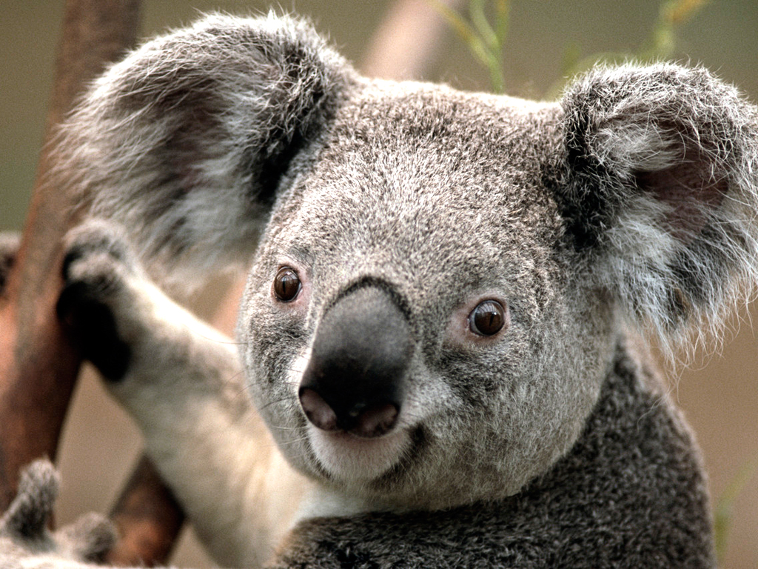
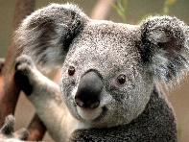
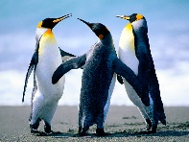
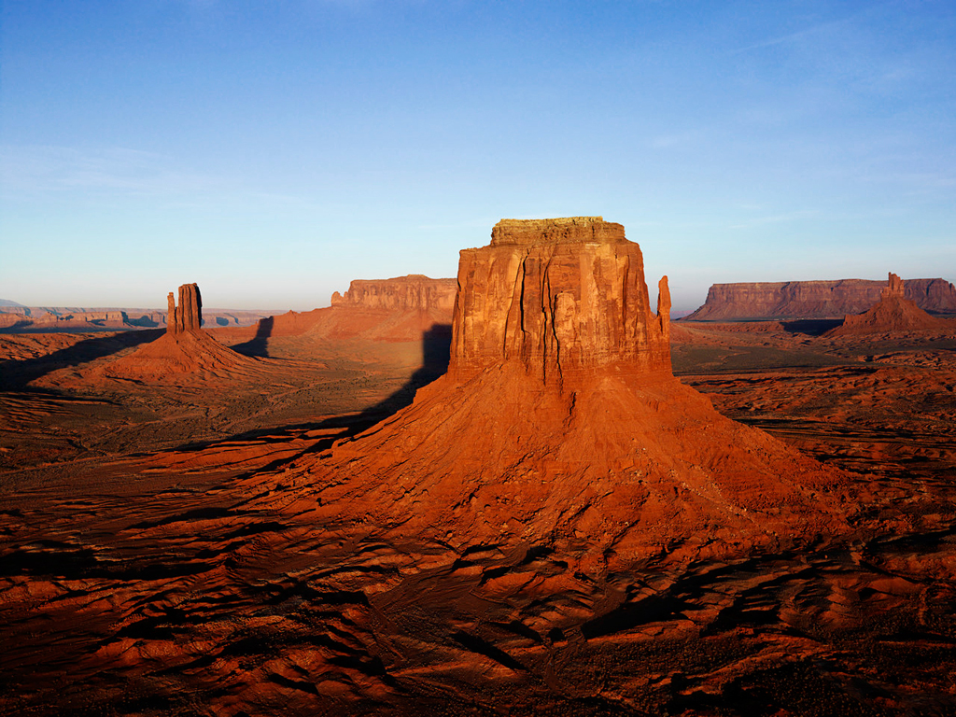
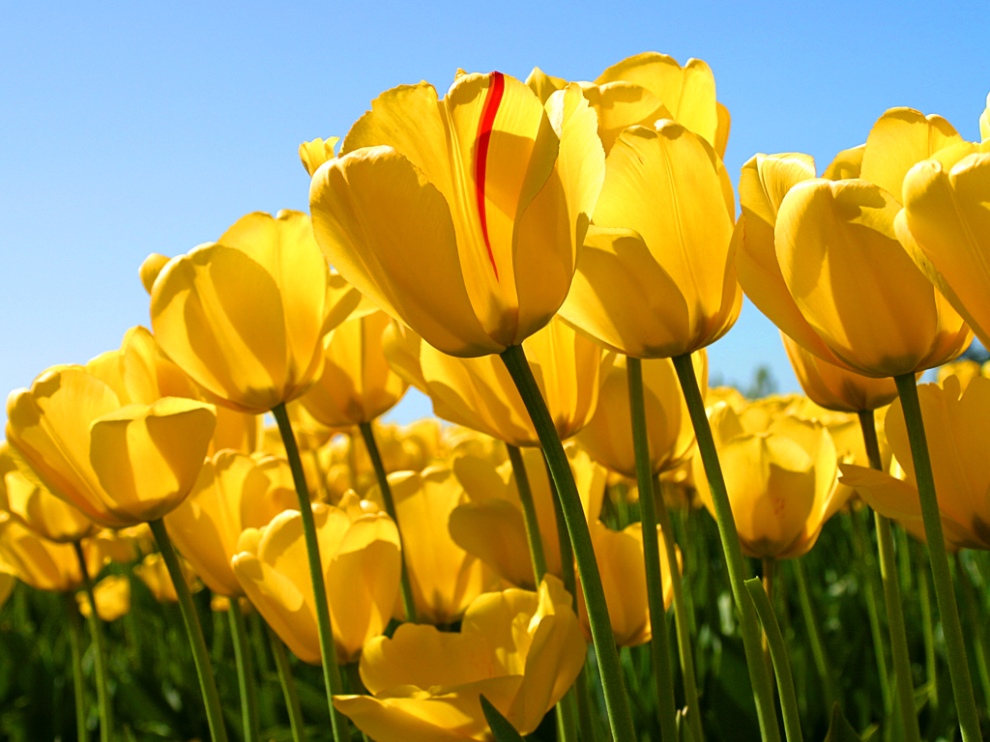
메인 화면
Outstagram
각 사용자의 게시물은 위에서 아래로 게시되며 순서는 추천 알고리즘에 의해 결정되어 정렬된다.
사용자 비 로그인시 인기순으로 추천해주며 로그인 하면 해당 사용자의 취향에 맞는 이미지를 추천해 준다.
사용자의 사진은 왼쪽부터 최신 순으로 게시되며 썸네일, 제목, 요약 내용, 좋아요 버튼이 같이 표시된다.
김세준
친구
Login
제목
요약 내용
좋아요
제목
요약 내용
좋아요
제목
요약 내용
좋아요
이건우
제목
요약 내용
좋아요
제목
요약 내용
좋아요
제목
요약 내용
좋아요
권정현
제목
요약 내용
좋아요
제목
요약 내용
좋아요
제목
요약 내용
좋아요

Slide 3
UI
Outstagram
Flicking 혹은 방향 버튼 클릭으로 이전/이후의 사진을 확인 할 수 있다.
페이지의 맨 아래에 도달하게 되면 다음 내용을 불러와 표시 하게 된다.
김세준
친구
Login
제목
요약 내용
좋아요
제목
요약 내용
좋아요
제목
요약 내용
좋아요
이건우
제목
요약 내용
좋아요
제목
요약 내용
좋아요
제목
요약 내용
좋아요
권정현
제목
요약 내용
좋아요
제목
요약 내용
좋아요
제목
요약 내용
좋아요

Slide 4
Image 선택
outstargram
이미지를 클릭하게 되면 레이어 팝업을 이용해 이미지를 크게 볼 수 있다.
X버튼을 클릭하면 이전으로 돌아갈 수 있다.
친구
Login
김세준
제목
요약 내용
좋아요
제목
요약 내용
좋아요
제목
요약 내용
좋아요
이건우
제목
요약 내용
좋아요
제목
요약 내용
좋아요
제목
요약 내용
좋아요
권정현
제목
요약 내용
좋아요
제목
요약 내용
좋아요
제목
요약 내용
좋아요

Slide 5
친구 관리
Outstagram
친구 버튼을 클릭하면 친구 추천 목록과 등록된 친구를 보여준다.
추가 버튼을 통해 해당 친구를 추가한다.
친구 추천
친구
Logout
황영희
서형원
박영웅
이승섭
이선림
김다솜
친구 목록
김세준
이건우
권정현

Slide 6
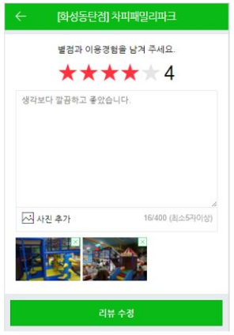
Image 등록
Outstagram
자신의 게시물의 우측 상단에 추가 버튼을 클릭하면 이미지 등록을 할 수 있는 창을 팝업 합니다.
김세준
친구
Logout
이미지 등록
제목
요약 내용
좋아요
제목
요약 내용
좋아요
제목
요약 내용
좋아요
제목 입력
이건우
내용입력
제목
요약 내용
좋아요
제목
요약 내용
좋아요
제목
요약 내용
좋아요
권정현
제목
요약 내용
좋아요
제목
요약 내용
좋아요
제목
요약 내용
좋아요
등록하기

Slide 7
Specification
추천 시스템 – 친구, 좋아요, 해시태그
콘텐츠 관리 – 이미지, 텍스트, 해시태그, 좋아요 등록 / 조회 / 수정
유저 – 네아로 API, 사용자 기능 개선(친구 관리)
이미지 서버 – Image processing, Clustering
보안 – https, XSS, ..
UI – bootstrap, flicking, lazy-loading

